Slide 1
第2讲：数据库创建和数据建模（上）
2.1 数据库创建与配置
2.2 数据库文件管理
实验：数据库创建
2.3 PowerDesigner数据建模
建立数据概念模型：CDM
实验：数据建模实验（上）

Slide 2
2.1 数据库创建与配置
一、新建数据库
1、对象资源管理器：【数据库】右键→【新建数据库】
2、【常规】选项卡
【数据库名称】，【所有者】，【全文索引】
【数据库文件】：逻辑名称、文件类型、文件组、初始大小、
增长方式、路径、文件名
3、 【选项】选项卡
排序规则、恢复模式、其他选项……
状态：数据库为只读、数据库状态、限制访问、已启用加密
4、【文件组】选项卡

Slide 3
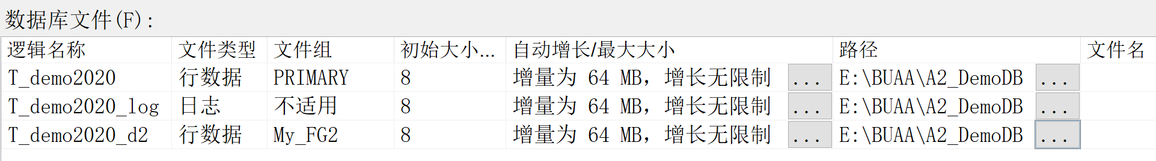
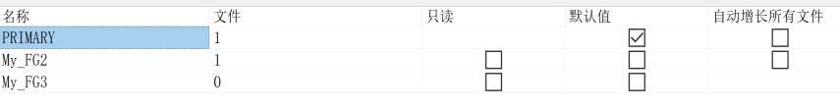
2.1 数据库创建与配置
例：定义数据课的文件和文件组
【常规】选项卡：定义数据库文件，并映射到文件组
【文件组】选项卡：添加新的文件组

Slide 4
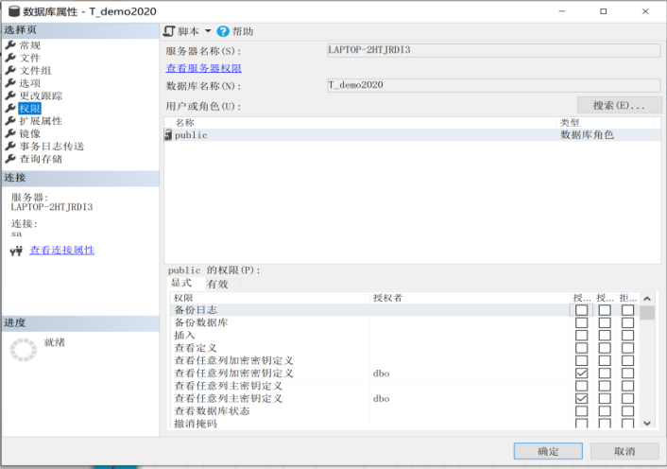
2.1 数据库创建
二、配置数据库
1、对象资源管理器：【目标数据库】右键→【属性】

Slide 5
2.1 数据库创建
二、配置数据库
2、【常规】属性：备份情况、创建信息、当前状态、可用空间、用户数、排序规则等
【可用空间】：可以在【收缩】功能里，查看数据库空间使用情况
【文件收缩】：具体数据库文件的空间分配和可用空间
【数据库收缩】：整个数据库的空间分配和可用空间
【用户数】：在数据库【安全性】里，查看详细用户信息
包含了自动添加、手动添加的数据库用户
增加/删除用户后，可以实时看到用户数的变化

Slide 6
2.1 数据库创建
二、配置数据库
3、【选项】属性
恢复模式：完整、大容量日志、简单
完整模式：适用特别重要的生产数据库，要求日志记录完整
大容量日志模式：适用于经常进行大容量数据操作的情况（如插入10万条数据），日志只记录必要操作，提高数据库性能。一旦出现故障，数据可能无法恢复
简单模式：一般适用于测试数据库，对数据库性能要求高、对安全性要求低

Slide 7
2.1 数据库创建
二、配置数据库
3、【选项】属性
数据库状态：只读、是否正常、是否限制访问、是否加密等
限制访问：
Multiple：正常状态，多用户访问
Single：单用户访问，其他用户的连接被中断
Restricted：只db_owner、db_creator、sysadmin三种角色能访问，对连接数没有限制。一般对数据库进行维护时，切换到该状态

Slide 8
2.2 数据库文件管理
一、文件类型
1、主要数据文件
数量：一个，扩展名为 .mdf
作用：管理和存储用户数据库的所有文件信息
2、次要数据文件
数量：零~多个，扩展名为.ndf
适用于
将I/O操作分散到多个硬盘
某个表的数据规模超出单个硬盘空间，OS文件不能跨越硬盘
主次文件同时使用时，数据库采用按比例填充的读写机制，同时向多个数据文件写入数据，而不是写满一个文件，再写下一个

Slide 9
2.2 数据库文件管理
一、文件类型
3、日志文件
数量：一个或多个，不分主次，扩展名为.ldf
多个日志文件顺序写入，不能分散日志文件的I/O
多个日志文件分布于不同硬盘，安全性有所提高

Slide 10
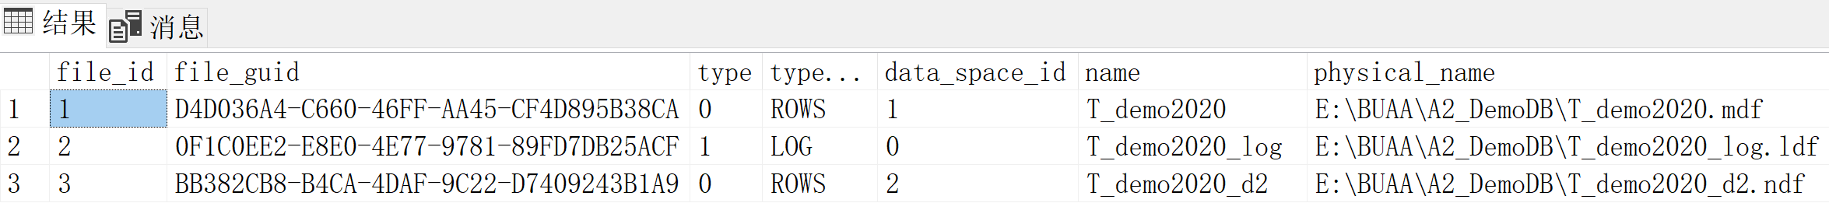
二、数据文件管理
1、查看文件信息
所有数据库文件
select * from master.sys.master_files
目标数据库文件
select * from teaching.sys.database_files
输出：文件标识、逻辑名、物理名、类型、大小、状态等

Slide 11
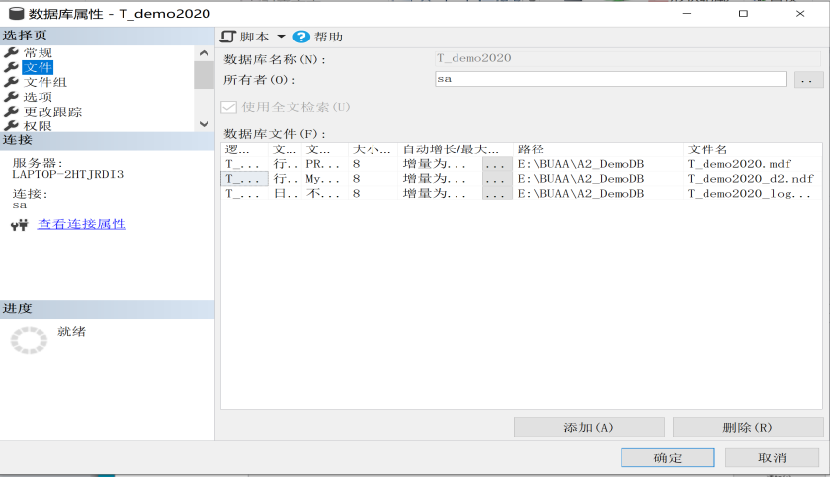
2、添加和删除次要数据文件
添加：数据库属性的【文件】选项卡
删除条件： 清空次要文件中的数据，然后才能删除
移动数据文件的数据：参见后面第三种收缩方式

Slide 12
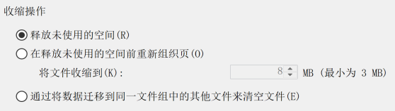
二、数据文件管理
4、收缩数据文件
收缩控制：
自动收缩：目标数据库 属性/【选项】/ 其他选项/自动
手动收缩：目标数据库 - 右键 - 【任务】/【收缩】/【文件】
收缩方式：从尾部开始
释放未使用空间：未使用空间释放给操作系统
在释放前重新组织页：指定目标文件大小的收缩操作
（注意指定大小的逻辑上线和下线）
将数据迁移到同一文件组中的其他文件来清空文件

Slide 13
三、日志文件管理
1、逻辑日志文件与虚拟日志文件（VLF）
多个物理日志文件形成一个逻辑日志文件
物理日志文件由多个大小不等的VLF构成，空间分配以VLF为单位
查看VLF：DBCC TRACEON(3604) //跟踪
DBCC loginfo //查看虚拟日志文件文件
2、循环写方式：只允许一个日志处于激活状态，可以写入内容
3、日志增长：所有日志文件的容量都已填满，日志文件才开始增长
4、日志文件的添加、删除、收缩：与数据文件的相同
VLF
VLF
VLF
VLF
VLF
VLF
VLF
VLF
物理日志文件1
物理日志文件2

Slide 14
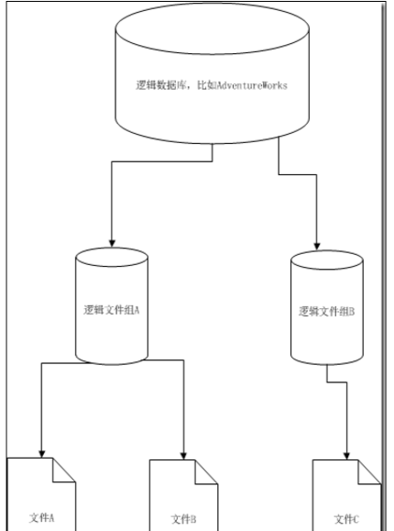
四、文件组
1、基本概念
文件的逻辑组织单位，若干文件可以组织成一个文件组
2、读写机制
创建数据库对象（如：表、索引、大对象）时可以指定文件组
数据库根据文件组中各文件的初始大小和增量值，为新增数据分配空间
例如：文件A为文件B的两倍，新增数据占3页，则按比例将2页分配到文件A，1页分配到文件B

Slide 15
四、文件组
3、文件和文件组的优点
表和索引不依赖具体文件，文件移动或修改方便，加强了可管理性
文件组的多个文件分布在不同的硬盘中，提高了I/O性能
多个文件在数据规模大时，备份和恢复都会方便
4、应用步骤
创建文件组：目标数据库→右键→【属性】/【文件组】
将特定文件组定义为缺省文件组
向文件组添加文件：目标数据库→右键→【属性】/【文件】
在文件组上创建对象

Slide 16
五、在文件组上创建数据库对象
例：在指定文件组上创建数据表
Create table stock
( s_id int not null primary key ,
s_name char(20) not null,
s_desc ntext null
) ON [PRIMARY]
TextImage_on My_FG2
Create table stock_Exchange
( s_id int not null primary key ,
high decimal(18,6),
low decimal(18,6),
day_close decimal(18,6),
E_qty int,
E_date datetime
) ON [PRIMARY]

Slide 17
五、在文件组上创建数据库对象
例：在指定文件组上创建索引
命令行方式
在文件组My_fg2上，为stock 的s_name属性创建非聚簇索引
Create nonclustered index idx_name
on stock(s_name) on My_FG2
若不指定文件组，则添加到默认文件组中
Create nonclustered index idx_name on stock(s_name)
创建向导方式
目标数据库→目标表→索引→ 右键 →新建索引→ 存储
可以选择特定的文件组
添加到特定文件组

Slide 18
实验任务：数据库创建
任务1：结合自己的选题，创建数据库
任务2：建立至少一个新文件组
任务3：在不同文件组上，建立1-2个数据文件
任务4：在特定文件组上，实验关系、索引、大对象的创建
任务5：查看新建数据库的空间占用情况

Slide 19
第2讲：数据库创建和数据建模（上）
2.1 数据库创建与配置
2.2 数据库文件管理
实验：数据库创建
2.3 PowerDesigner数据建模
【建立数据概念模型】
实验：数据建模实验（上）

Slide 20
2.3.1 PowerDesigner 概述
一、PowerDesigner 目标
一个功能强大、使用简单的计算机辅助软件工程工具集Computer Aided Software Engineering, CASE
集成了企业流程建模、数据建模、面向对象建模等多种工具，提供了一个完整的“一站式”企业建模环境，支持企业应用系统的高效构建和元数据管理
在数据库设计与实施方面，支持概念模型、逻辑模型、物理模型创建，支持多数据库平台的脚本生成、数据库操作、模型报告和逆向工程

Slide 21
2.3.1 PowerDesigner 概述
二、 PowerDesigner 发展历史
1988年，创始人王晓昀在法国SDP公司开始研发PowerDesigner
1989年，在法国发布第一个商用版本AMC*Designor
1992年，在美国发布第一个商用版本S-Designor
1995年，Powersoft买下SDP；同年，Sybase买下Powersoft，S-Designor 更名为PowerDesigner
1997年发布 version 6.0 2001年发布 version 9.5
2004年发布 version 10.0 2005年发布 version 11.0
2007年发布 version 12 2008年发布 version 15
2011年发布 version 16 2016年发布 version 16.6

Slide 22
三、 PowerDesigner 16.5 主要模型
序 | 模 型 | 扩展名
1 | 企业架构模型：Enterprise Architecture Model（EAM） | .eam
2 | 需求模型：Requirements Model (RQM) | .rqm
3 | 业务流程模型：Business Process Model (BPM) | .bpm
4 | 概念数据模型：Conceptual Data Model (CDM) | .cdm
5 | 逻辑数据模型：Logical Data Model (LDM) | .ldm
6 | 物理数据模型：Physical Data Model (PDM) | .pdm
7 | 面向对象模型：Object-Oriented Model (OOM) | .oom
8 | XML 模型 (XSM) | .xsm
9 | Free Model (FEM) | .fem
10 | 数据移动模型：Data Movement Model（DMM） | .dmm

Slide 23
2.3.1 PowerDesigner 概述
三、 PowerDesigner 模型
1、企业架构模型（Enterprise Architecture Model，EAM）
帮助企业架构师对组织及其业务功能进行分析和记录，创建组织物理架构及其上的应用程序和系统
包括：业务通信图、城市规划图、组织结构图、网络图等
2、需求模型（Requirements Model，RQM）
适应CMMI模型针对需求管理的要求，帮助需求分析师创建多种书面需求，并将它们与其它模型连接起来
RQM可以表示任何结构化的文档（如：项目背景和目标、功能规范、测试计划等），可以同MS Word文件相互导入导出

Slide 24
2.3.1 PowerDesigner 概述
三、 PowerDesigner 模型
3、业务处理模型（BPM）
BPM模型从业务人员的角度，描述企业应用系统的行为和需求，它以图表方式反映程序、流程、信息和合作协议之间的交互作用，适用于系统分析阶段
BPM的图形包括：
业务流程图、数据流程图：描述一个/一组流程的具体实现机制
流程层次图：以层次化方式描述系统功能
编排图：描述参与者之间的信息交换
对话图：描述参与者之间信息交换的逻辑关系

Slide 25
2.3.1 PowerDesigner 概述
三、 PowerDesigner 模型
4、数据建模相关模型（CDM，LDM，PDM）
概念数据模型
逻辑数据模型
物理数据模型
生成数据库报告
数据库操作
生成数据库脚本
逆向工程

Slide 26
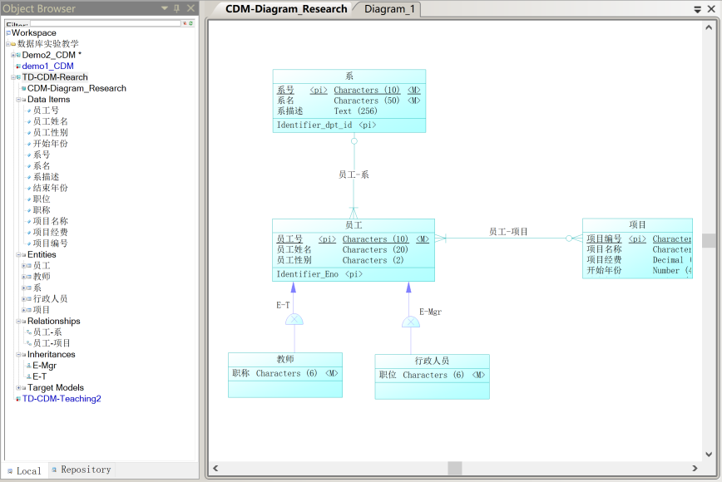
概念数据模型（CDM）

Slide 27
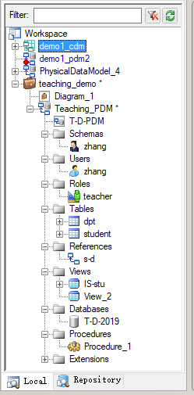
物理数据模型（PDM）
Database（数据库）
Schema（架构/模式）
User（用户）
Role（角色）。。。
Table（表）
Column（列）
Domain（域）
Key（键）
Index（索引）
View（视图）
Reference（参照）
Trigger（触发器）
Procedure（存储过程）

Slide 28
2.3.1 PowerDesigner 概述
三、 PowerDesigner 模型
5、面向对象的模型（OOM）
一个OOM包含一系列包、类、接口及其相互关系，形成一个软件系统逻辑设计视图的类结构。
OOM本质上是软件系统的一个静态概念模型
PowerDesigner可以创建UML的所有图形，包括：
用例图
结构图：类图、组合结构图、对象图、包图
实现图：组件图、部署图
动态图：通讯图、时序图、状态图、活动图、交互纵览图

Slide 29
2.3.1 PowerDesigner 概述
三、 PowerDesigner 模型
6、XML模型
XML：可扩展标记语言，可以定义语义标记。XML文件类型包括：XML模式定义（XSD）文件、文档类型定义（DTD）文件、XML数据简化（XDR）文件
可以创建，或通过PDM、OOM、反向工程等生成上述XML文件
7、 自由模型（Free Model，FEM）
为任何模型的对象或系统建模提供一个上下文环境，允许自定义概念和图形符号。例如：可以创建一个自由模型来表示模型和文档之间的相互关系、组织与组织间的相互关系等

Slide 30
2.3.1 PowerDesigner 概述
三、 PowerDesigner 模型
8、数据移动模型（DMM）
DMM模型提供组织信息运动的全局视图，用于描述模型之间的数据流动关系，分析和记录数据源、数据移动路径和数据转换方式
DMM可以完成数据库对象的复制处理，表达数据抽取、转换和加载的过程（Extraction-Transformation-Loading，ETL）

Slide 31
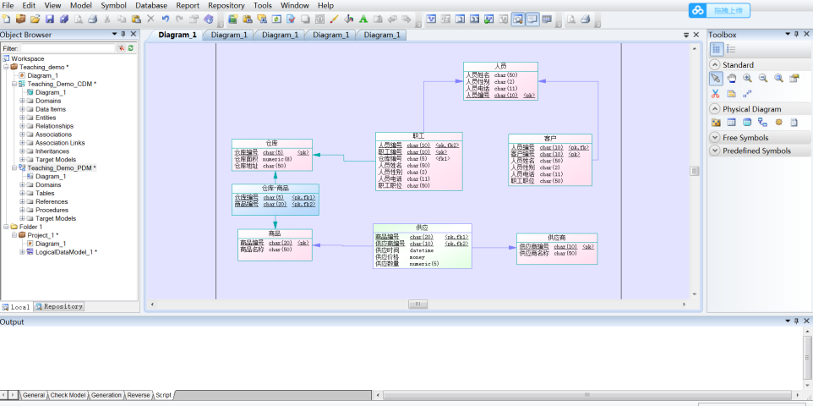
2.3.1 PowerDesigner 概述
四、PowerDesigner 界面及操作
工作区
工具箱窗口
浏览器窗口区
输出窗口

Slide 32
2.3.1 PowerDesigner 概述
四、PowerDesigner 界面及操作
1、浏览器窗口：以层次结构呈现模型信息，实现快速导航。
组织层次包括：
工作空间（workplace）：浏览器中模型组织的根
工程（project）：组织和管理一个工程包含的所有模型
文件夹（Folder）：用来组织工程、模型和文件的下一个层次
包（Package）：如果工程规模比较大，可以将模型拆分成多个子模型。包可用于管理子模型，将不同的包分配给不同小组负责

Slide 33
2.3.1 PowerDesigner 概述
四、PowerDesigner 界面及操作
2、输出窗口
用以显示操作过程中的相关信息，包括：
General：显示建模过程中的相关信息
Check Model：显示模型检查过程中的相关信息
Generation：显示模型生成过程中的相关信息
Reverse：显示逆向工程操作中的相关信息
Script：脚本输出窗口

Slide 34
2.3.1 PowerDesigner 概述
四、PowerDesigner 界面及操作
3、工作区窗口：称为图形窗口或图形列表窗口，用于模型设计
4、结果列表（Result List）窗口：显示模型对象查找结果、模型检查结果等。可以通过View菜单打开或关闭该窗口
5、工具箱窗口：用于显示当前模型的常用工具选项。

Slide 35

2.3.2 建立概念数据模型：CDM
一、创建CDM
1、模型创建：File → New Model → Conceptual Data Model
Package：包
Entity：实体
Relationship：联系
Inheritance: 继承
Association：关联
Association Link：关联链接
File：文件
在Tools→Model Options→Notation：选择 E/R+Merise
利用工具箱，在概念模型中创建实体及其联系

Slide 36
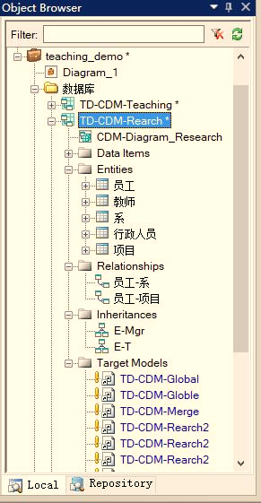
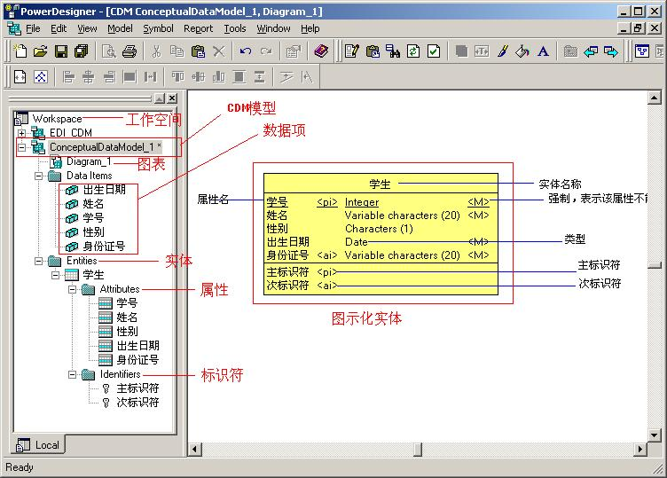

概念数据模型（CDM）
实体关联

Slide 37
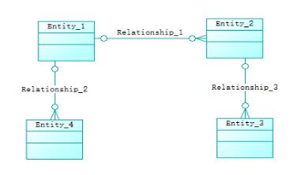
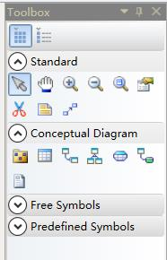
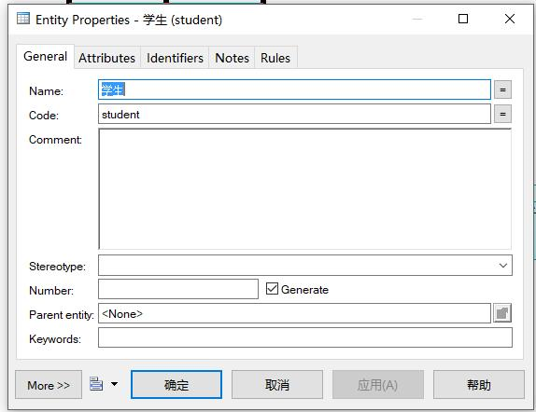
2、创建实体

Slide 38
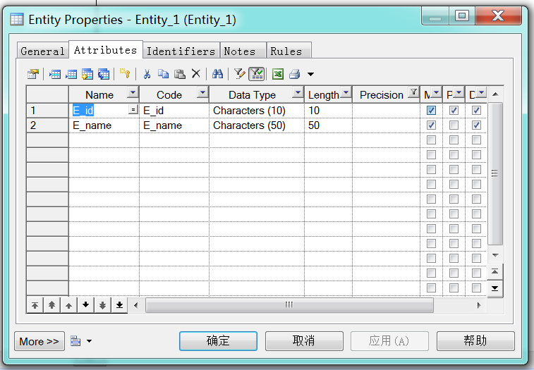
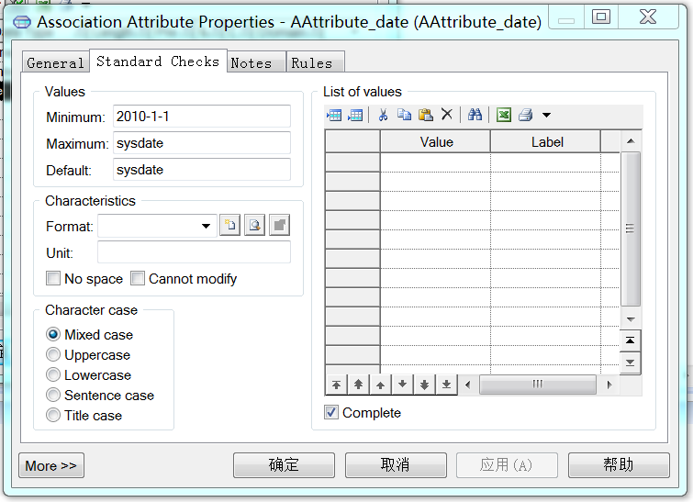
3、定义实体属性
点击进入属性详情，可以定义约束
指定属性名、类型、长度/精度、是否为空（Mandatory）、是否主码（Primary Identifier）、是否显示（Displayed）、所属域（domain）
取值范围
取值列表

Slide 39
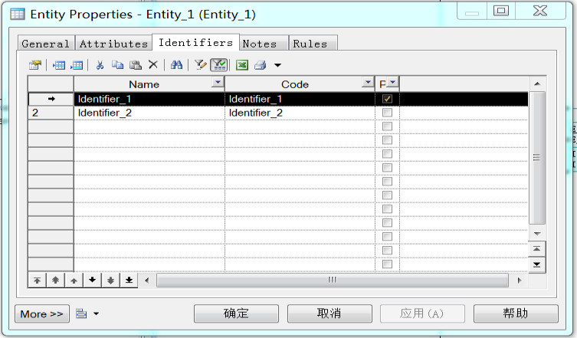
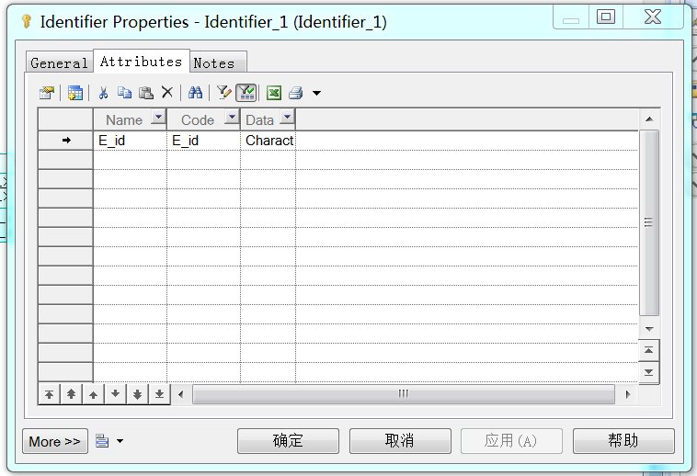
点击进入详情，指定
标识码对应的属性
4、定义实体标识符标识码
指定标识码的名称、是主码还是候选码

Slide 40
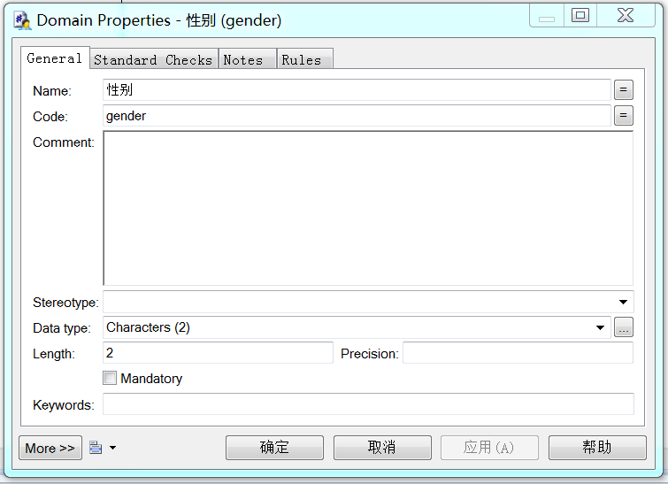
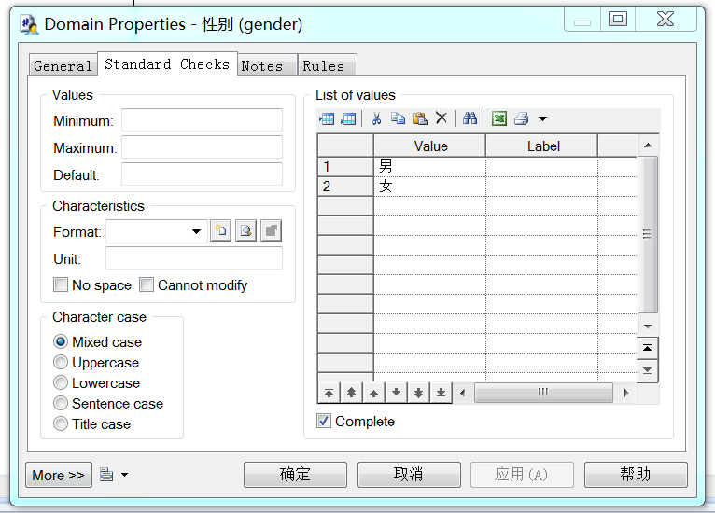
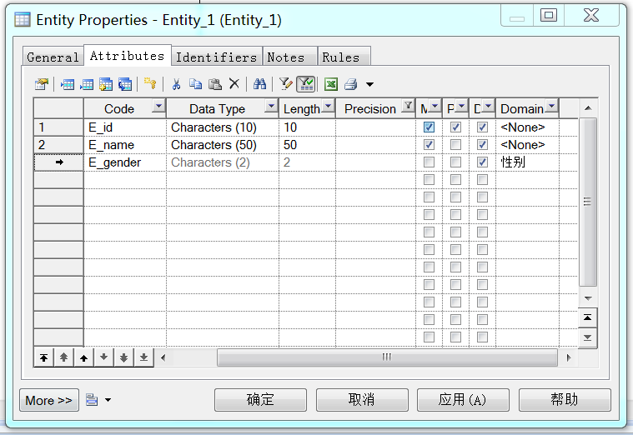
5、定义域：【目标概念模型】右键 → New → Domain
指定域的取值约束
指定domain名称和基础数据类型
在定义实体属性时，直接使用domain

Slide 41
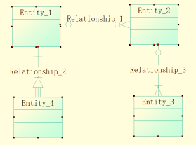
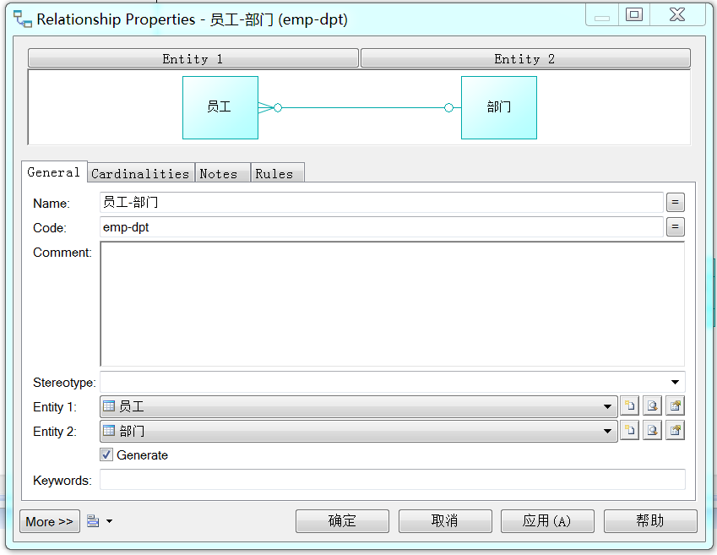
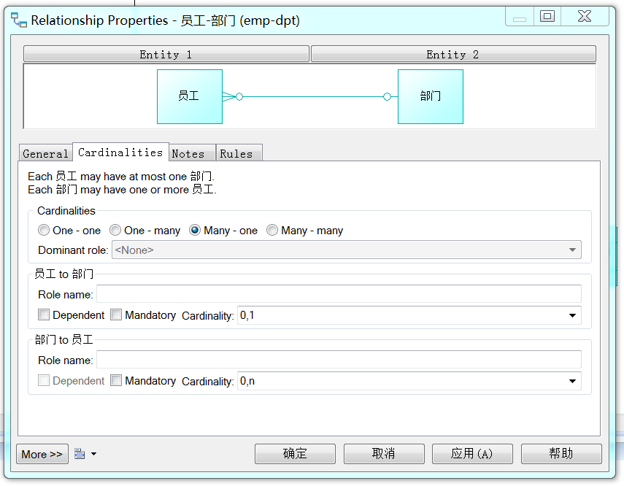
6、定义联系及其约束
指定最大基数约束：1:1 1:N N:M
创建1:1联系时，指定谁是主导实体，创建关系时，主导实体的标识码将加入另一端实体对应的关系中
指定最小基数约束：可选或强制
指定是否为强弱实体间的标识联系

Slide 42
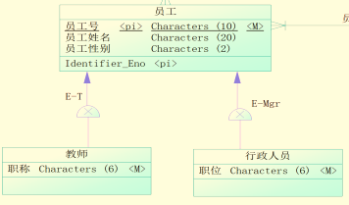
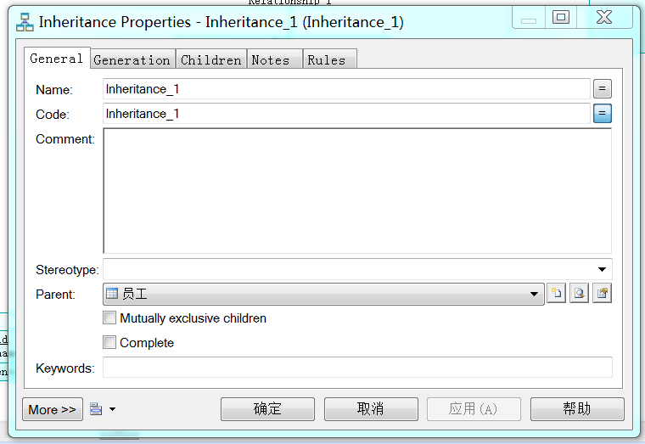
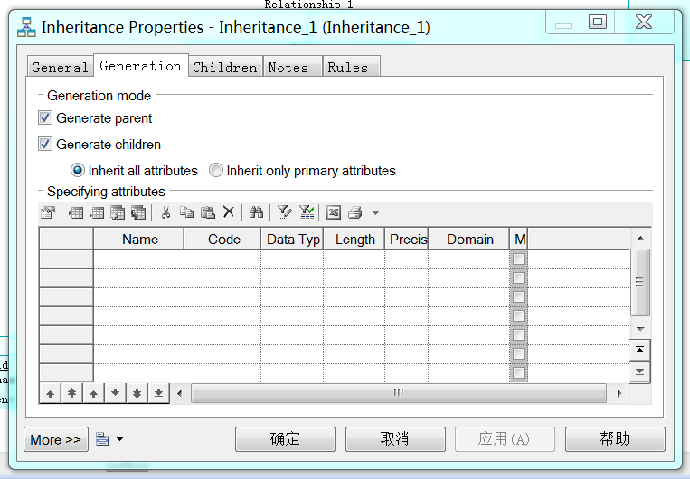
7、定义继承
互斥 / 交叠 继承
转成物理模型时，table的生成策略
完全/部分的特化

Slide 43
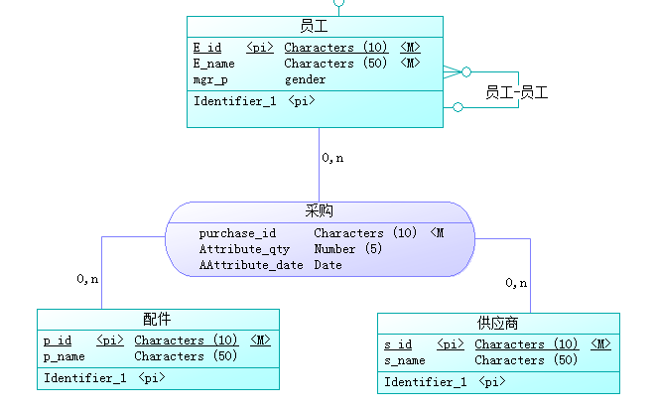
8、创建关联及关联链接
用以实现多个实体的关联
用以实现带有属性的联系
9、创建递归联系
用以实现实体集内部不同个体间的关联

Slide 44
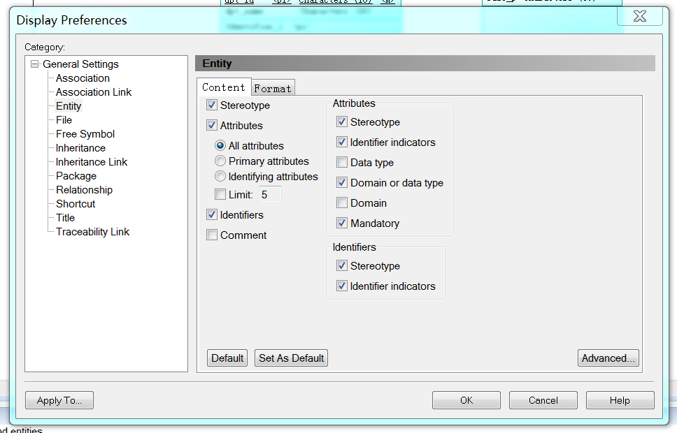
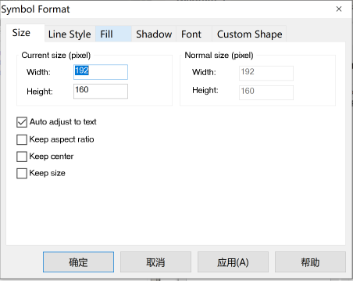
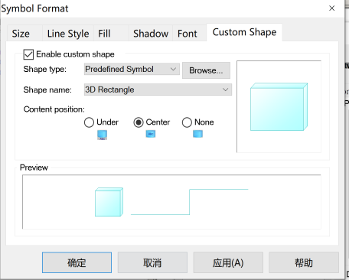
二、管理CDM
1、设置模型显示偏好：Tools → Display Preference
指定显示内容
指定显示格式，例如：实体的大小、线型、颜色、阴影、字体、形状等格式
每个属性显示什么信息
显示哪些属性

Slide 45
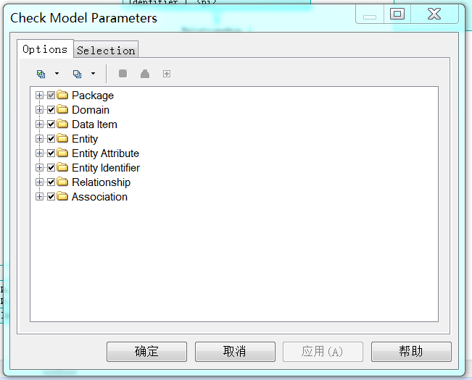
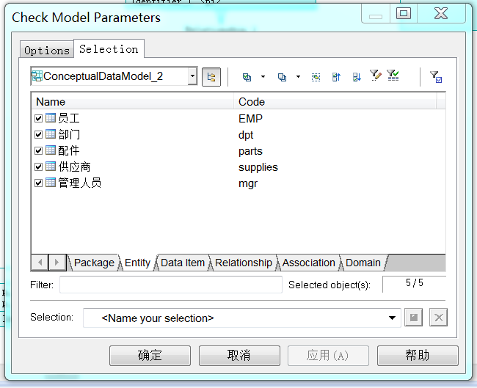
二、管理CDM
2、CDM有效性检查：Tools → Check Model
选择要检查的类型
在各个类别中，选择具体的检查对象

Slide 46
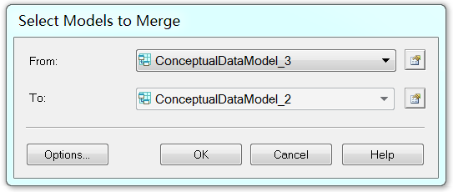
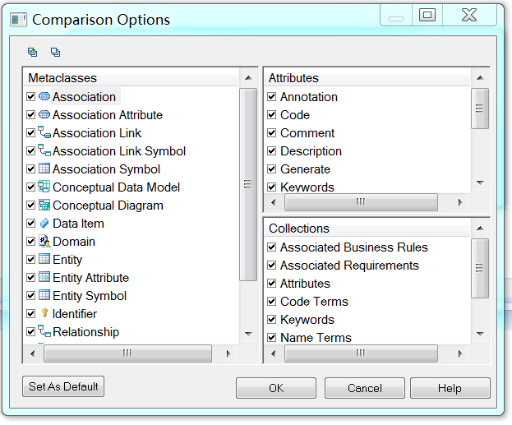
二、管理CDM
3、CDM模型合并：Tools → Merge Model
选择要合并的模型
合并时模型比较选项

Slide 47
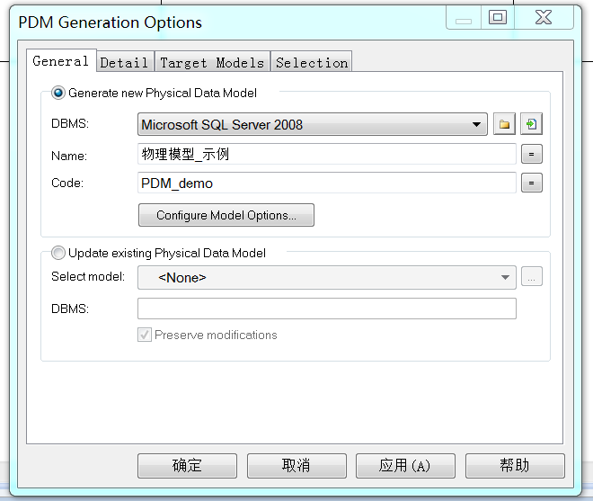
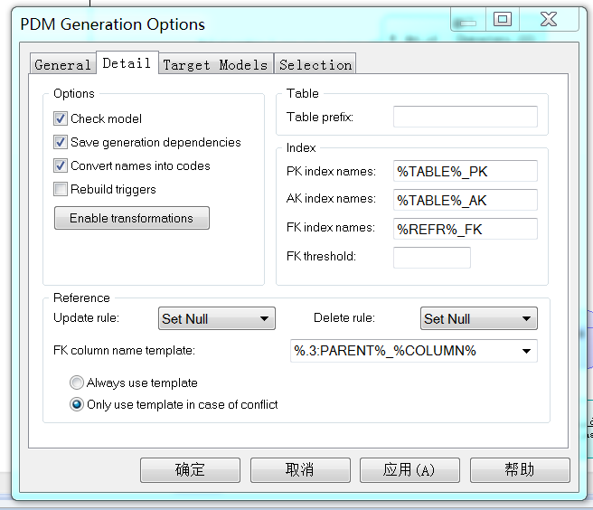
三、CDM模型转换
CDM → CDM、LDM、PDM、OOM
CDM → PDM：Tools → Generate Physical data model

Slide 48
实验任务：建立概念数据模型
任务1、创建CDM模型
结合自己的选题，创建：概念数据模型CDM
定义域
定义实体、属性、标识、约束
定义联系、定义联系的基数约束
根据选题考虑是否定义继承
定义显示偏好
2、CDM模型检查
3、根据选题，选做两个或多个CDM模型的合并

